Slide 1
第 九 章
搜尋(Search)
課程名稱：資料結構
授課老師：_____________

Slide 2
本章學習目標
1.讓讀者了解搜尋的意義與分類。
2.讓讀者了解搜尋的各種方法及適用時機。

Slide 3
本章內容
9-1 搜尋(Search)
9-2 循序搜尋法(Sequential Search)
9-3 二分搜尋法(Binary Search)
9-4 二元樹搜尋法(Tree Search)
9-5 內插搜尋法(Interpolation Search)
9-6 雜湊搜尋法(Hashing Search)

Slide 4
9-1 搜尋(Search)
【定義】 就是在一群資料中找尋所要的特定資料。當資料量很龐大時，
如何快速搜尋到資料是本章所要探討的重點。
【分類】若依資料量大小來區分，搜尋可分兩類：
1.內部搜尋
2.外部搜尋

Slide 5

1.內部搜尋
【定義】欲找尋的資料量較小時，可以直接全部載入記憶體中來進行
搜尋的動作。
【適用時機】資料量較少者。
【圖解】
資料量較少
全部一次載入
主記憶體

Slide 6

2.外部搜尋
【定義】若要找尋的資料量較大時，無法一次將全部內容置於主記憶體
內，而需使用到外部的輔助記憶體來分批處理。
【適用時機】資料量較大者。
【圖解】
無法一次載入
資料量較大
主記憶體
輔助記憶體

Slide 7
資料結構課程中的「搜尋」方法
一般而言，在資料結構課程中，常見的有「循序搜尋」、「二分搜尋」、「二元樹搜尋」及「雜湊搜尋」四種搜尋方法，因此，在本章節中將依序的介紹。

Slide 8

9-2 循序搜尋法
(Sequential Search)
【定義】
從第一個資料項開始依序取出與「目的資料項(鍵值Key)」相互比較，
直到找出所要的元素或所有資料均已找完為止，這種搜尋法稱為「循
序搜尋」。
【優點】1.程式容易撰寫。
2.資料不須事先排序。
【缺點】搜尋效率較差(平均次數= )，因為不管資料順序為何，每次
都必須要從頭到尾拜訪一次。

Slide 9
【演算法】
01 02 03 04 05 06 07 08 | Procedure sequential_search(int list[], int n, int key) Begin for (i = 0; i < n; i++) //從頭到尾拜訪一次 if (list[i] == key) // 比對陣列內的資料是否等於欲搜尋的條件 return i+1; // 若找到符合條件的資料，就傳回其索引 return(-1); // 若找不到符合條件的資料，就傳回 -1 End End Procedure

Slide 10
【時間複雜度之分析】
如果資料沒有重覆，找到資料就可中止搜尋的話，在最差狀況是未找到資料，需作n次比較，時間複雜度為O(n)。
2. 在平均狀況下，假設資料出現的機率相等，則需(n+1)/2次比較
所以，平均時間與最差時間為O(n)，最佳時間為O(1)

Slide 11
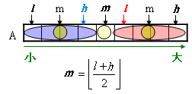
9-3 二分搜尋法(Binary Search)
【定義】
先將資料分割成兩部份，再利用「鍵值」與「中間值」來比較大小，
如果鍵值小於中間值，則可確定要找的資料在前半段的元素中，如
此分割數次直到找到為止。
【圖解】
【適用時機】事先已經排序完成。
【優點】搜尋效率較佳(平均次數=Log₂N)。
【缺點】1.資料必須事先排序。
2.檔案必須是直接存取檔或隨機檔

Slide 12

【演算法】
01 02 03 04 05 06 07 08 09 10 11 12 13 14 15 | Procedure binsearch(A[], key , low, high) Begin if(low<=high) //第一項資料的索引 值小於最後一項資料的索引值 { mid= ; //計算中間值的位置 switch compare(key, A[mid]) //「鍵值」與「中間值」比較大小 { Case "=": return mid; //找到 Case “<”: return binsearch(A, key, low, mid-1) ; //遞迴呼叫找左半部 Case ">": return binsearch(A, key, mid+1, high) ; //遞迴呼叫找右半部 } } Return -1; //搜尋失敗，傳回-1 End End Procedure

Slide 13
【時間複雜度之分析】
由於每次的搜尋都會比上一次少一半的範圍，最多只需要比較[log₂N]+1或[log₂(N+1)]，時間複雜度為O(Log₂N)。
1. 平均時間是O(log₂n) ,最佳時間是O(1),最差時間是O(log₂n)
2. 1024筆資料只要比10次即可決定是否搜尋成功
n=1024= 2¹⁰
log₂ n = log₂ 2¹⁰ = 10

Slide 14

【作法】
步驟① 將所有資料由小至大排序。
步驟② 設L(Low)表示第一項資料(最小)的索引，
H(High)表示最後一項資料(最大)的索引。
步驟③ M(Middle)表示中間項的索引＝
步驟④ 將「鍵值 」和「中間值」做比較。
當鍵值 ＞中間值 ，則L＝M＋1。
當鍵值 ＜中間值 ，則H＝M－1。
當鍵值 ＝中間值 ，則表示已經找到。
步驟⑤重新計算M(中間值之索引)之後，再重複步驟③和⑤，
直到找到或所有資料均找過為止。

Slide 15
【實例】
假設有九筆資料：8,1,99,76,88,45,15,33,24
現在我們想從資料中尋找「88」，請利用二分搜尋法來進行搜尋，並撰寫出完整的步驟。
【解答】
步驟① 將所有資料由小至大排序之後，並依序存入一維陣列中。
1, 8, 15, 24, 33, 45, 76, 88, 99
步驟② 設L(Low)表示第一項資料(最小) 的索引，
H(High)表示最後一項資料(最大) 的索引。
已知：L=0, H=8
A[0] | A[1] | A[2] | A[3] | A[4] | A[5] | A[6] | A[7] | A[8]
1 | 8 | 15 | 24 | 33 | 45 | 76 | 88 | 99

Slide 16

步驟③ 計算M(Middle)表示中間值的索引＝
由於L=0, H=8，所以代入公式M=
M= =4
步驟④ 將「鍵值」和「中間值」做比較。
假設鍵值Key=88
因為，Key=88>A[4]=33，所以
當鍵值＞中間值，所以，欲尋找的資料在右半邊，
因此，重新計算L＝M＋1=4+1=5
A[0] | A[1] | A[2] | A[3] | A[4] | A[5] | A[6] | A[7] | A[8]
1 | 8 | 15 | 24 | 33 | 45 | 76 | 88 | 99
A[0] | A[1] | A[2] | A[3] | A[4] | A[5] | A[6] | A[7] | A[8]
1 | 8 | 15 | 24 | 33 | 45 | 76 | 88 | 99
忽略不理
鍵值在右邊

Slide 17


步驟⑤ 重新計算M(中間值之索引)，重複步驟③和⑤，
直到找到或所有資料均找過為止。
❶M= =6
因為，Key=88>A[6]=76，所以
當鍵值＞中間值， 所以，欲尋找的資料在右半邊，
因此，重新計算L＝M＋1=6+1=7
❷M= =7
因為，Key=88=A[7]，所以找尋成功。
A[0] | A[1] | A[2] | A[3] | A[4] | A[5] | A[6] | A[7] | A[8]
1 | 8 | 15 | 24 | 33 | 45 | 76 | 88 | 99
忽略不理
鍵值在右邊
A[0] | A[1] | A[2] | A[3] | A[4] | A[5] | A[6] | A[7] | A[8]
1 | 8 | 15 | 24 | 33 | 45 | 76 | 88 | 99
忽略不理
忽略不理
鍵值在右邊

Slide 18
【比較循序搜尋法與二分搜尋法 】
 | 循序搜尋法 | 二分搜尋法
搜尋方式 | 按照順序尋找 | 從中間位置開始尋找
資料事先排序 | 不需要 | 要
最少搜尋次數 | 1次 | 1次
最多搜尋次數 | n次 | Log₂n 次
平均搜尋次數 | (n+1)/2 次 | (log₂n+1)/2 次
搜尋速度 | 假設有1000筆資料，則平均找(1000+1)/2=500 次 | 假設有1000筆資料，則最多須找log₂1000=10 次
適用時機 | 資料量少 | 資料量大

Slide 19
9-4 二元樹搜尋法(Binary Search)
【定義】
二元樹搜尋法是先將資料列建立成為一棵二元搜尋樹，樹中的每一節
點資料一定會大於它的左子樹，而小於它的右子樹，亦即左子樹的值
≦樹根的值≦右子樹的值。
【優點】1.插入與刪除時，只須改變少數指標。
2.二元樹搜尋效率較高(介於循序法與二分法之間)
【缺點】1.有左、右二指標欄，需要較大的記憶體空間。
2.資料必須事先排序。
【時間複雜度】最差時間O(n)、平均時間O(log₂n)及最佳時間O(1)

Slide 20
【建立二元搜尋樹】
1. 依照資料輸入順序來建立
2. 第一個輸入的資料(數)當作樹根
3. 接下來輸入的數從樹根的節點資料開始與之相比
4. 如果比樹根的節點資料大，則再和其右子樹相比（如果沒有右子樹，
就將新輸入的數當作其右子樹）
5. 如果比樹根的節點資料小，就再和其左子樹相比（如果沒有左子樹，
就將新輸入的數當作其左子樹）
6. 遞迴執行前二步驟直到位置確定
7. 重複前四步驟直到資料輸入結束
註：請參考ch6-5二元搜尋樹之建立方法。

Slide 21
【二元樹搜尋之作法】
步驟一：將「搜尋鍵值」與「樹根鍵值」比較，若兩者相同時，則
搜尋成功，程式結束。
步驟二：若「搜尋鍵值」大於「樹根鍵值」，則放棄左子樹，只針
對右子數來進行搜尋即可。反之，若「搜尋鍵值」小於
「樹根鍵值」，則放棄右子樹，只針對左子數來進行搜尋即可。
步驟三：若尚未找到欲搜尋的資料，則重複執行前面兩個步驟，直
到左、右子樹全部比對完畢為止，表示未找到搜尋值，則
搜尋失敗，程式結束。

Slide 22
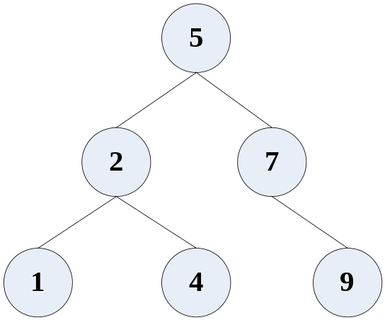
【舉例】
假設在陣列A中存入5, 7, 9, 2, 1,4等6個數值資料，並且建立成二元搜尋樹，請利用二元樹尋法來找尋數值4，必須要比較多少次？
【解答】
前置工作：建立成二元搜尋樹

Slide 23
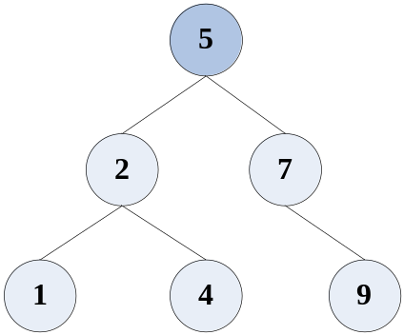
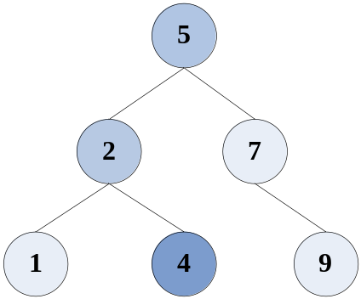
步驟一：將搜尋值與樹根的鍵值比較開始。
∵搜尋值4＜樹根5
∴搜尋尚未成功。因此，繼續執行下一個步驟。
步驟二：因為搜尋值小於樹根值，則放棄右子樹，只針對左子數來
進行搜尋即可。所以，分別與5、2及4比較，因此，共比
較了3次。

Slide 24
9-5 內插搜尋法
(Interpolation Search)
【定義】
內插搜尋法又叫做插補搜尋法，是二元搜尋法的改良版。它是依
照資料位置的分佈，利用公式預測資料的所在位置，再利用二分法
的方式漸漸逼近。
【例如】
我們在查詢英文字典時，當要查詢「book」單字時，則通常會
先翻到開頭是「b」的英文字，然後逐步往前或往後尋找。

Slide 25
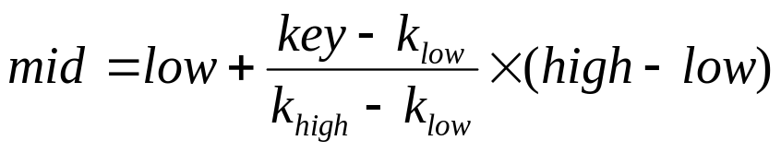
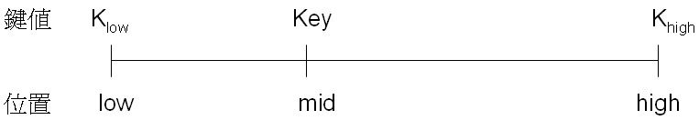
【作法】
假設有n筆記錄K₁,K₂,K₃,…,K_{n}，欲從中找尋K_{mid}(中間值)使得其對應的鍵值K_{mid}=key，其中 K₁ ≦ K₂ ≦ K₃ ≦… K_{mid} ≦… ≦ K_{n} ，因此，每次都必須將K_{mid}和key做比較,再調整下次mid的值.
轉換成程式碼，如下所示：
mid=low + (( key - data[low] ) / ( data[high] - data[low] ))* ( high - low )
其中：low與high分別用來設定目前搜尋範圍的左右邊界位置
【圖解】

Slide 26
【舉例】假設有A,B兩串數列，如下所示：
A數列： 9，14，20，25，30，36，42，48，53
B數列： 9，10，12，24，30，31，33，35，37，40
此時，如何分析A,B兩串數列的分佈情況？
【分析】
(A)數列兩兩差距為5或6，即很接近，近似均勻分佈
(B)數列兩兩差距有1，2，6，12，資料集中在30~40範圍，為不均勻
分佈。

Slide 27
【演算法】
01 02 03 04 05 06 07 08 09 10 11 12 13 14 15 16 17 18 | Procedure IntSearch(data[ ], key, n) Begin low=0; high=n-1; //low與high分別用來設定目前搜尋範圍的左右邊界位置 while(low <= high) //如果左邊界位置小於等於右邊界位置時，則 { //調整mid的值 mid=low + (( key - data[low] ) / ( data[high] - data[low] ))* ( high - low ) if(mid < low || mid > high) //超過範圍 return -1; //傳回-1(即代表搜尋失敗) if(key < data[mid]) //如果鍵值比中間值小,則必須要調整high之值 high = mid - 1; //右邊界位置=中間位置-1 else if(key > data[mid]) //如果鍵值比中間值大,則必須要調整low之值 low = mid + 1; //左邊界位置=中間位置+1 else //否則，代表已經找到鍵值的位置 return mid; //此時，傳回中間索引值的位置 } return -1; //搜尋失敗，傳回-1 End End Procedure

Slide 28
【時間複雜度】
1.最佳時間：O(1)
2.平均時間： O(log n)
3.最差時間： O(log n)
【適用時機】資料分佈均勻時，搜尋速度極快

Slide 29
【內插搜尋法深入探討】
1.一般而言，內插搜尋法優於循序搜尋法，而如果資料的分佈愈平
均，則搜尋速度愈快，甚至可能第一次就找到資料。因此，內插
搜尋法的時間複雜度取決於資料分佈的情況而定，平均而言優於
O(log n)。
2.使用內插搜尋法資料需先經過排序。

Slide 30
【內插搜尋法的步驟】
假設有n筆資料，內插搜尋法的步驟如下：
其中: key是要尋找的鍵
data[high]：是剩餘待尋找記錄中的最大值
data[low]：是剩餘待尋找記錄中的最小值
步驟1.將記錄由小到大的順序給予1,2,3...n的編號
步驟2.令low=1，high=n
步驟3.當low<high時，重複執行步驟4及步驟5
步驟4.令Mid=low + (( key - data[low] ) / ( data[high] –
data[low] ))* ( high - low )
步驟5.
(1)若data[Mid]>key且high≠Mid-1則令high=Mid-1
(2)若data[Mid]＝key表示成功搜尋到鍵值的位置
(3)若data[Mid]<key且low≠Mid+1則令low=Mid+1

Slide 31
【範例】利用內插搜尋法，對下列資料搜尋50
【解答】
(1) low=0,high=9
由mid=low+(key-A[low]) /(A[high]-A[low]) *(high-low)
得知mid=0+(50-1) /(100-1) *(9-0)=49/99*9 ≒ 4
所以mid=4,A[4]=38<50
所以low=mid+1=4+1=5
(2) low=5,high=9
所以mid=5+(50-44) /(100-44) *(9-5)=5+6/56*4 ≒ 5
比較A[5]=44<50
所以low=mid+1=6
(3)low=6,high=9
所以mid=6+(50-46) /(100-46) *(9-6) ≒6
比較A[6]=46<50
所以low=mid+1=6+1=7
(4) low=7,high=9
所以mid=7+(50-50) /(100-50) *(9-7) ≒7
比較A[7]=50, 所以搜尋成功, 序列A中,A[7]=50
A[0] | A[1] | A[2] | A[3] | A[4] | A[5] | A[6] | A[7] | A[8] | A[9]
1 | 3 | 15 | 27 | 38 | 44 | 46 | 50 | 58 | 100

Slide 32

9-6 雜湊搜尋法
(Hashing Search)
【定義】
指資料在存取時，是透過某種特定的數學函數，以轉換成鍵值(Key Value)資料的儲存位址。這種求算位址的方法叫做雜湊法(Hashing)。如下圖所示：

Slide 33
【優點】
(1)搜尋速度最快。
(2)資料不須事先排序 ( sorting ) 。
(3)在沒有碰撞 ( collision ) 及溢位 ( overflow ) 的情形下，只需一次即
可讀取。
(4)搜尋的速度與資料量大小無關。
(5)保密性高，若不知雜湊函數，無法擷取到資料。
(6)可做資料的壓縮 ( data compression ) ，利用適當的雜湊函數，可
將資料壓縮到一個較小的範圍內，以節省空間。

Slide 34
【缺點】
(1)浪費空間(因為有溢位區)，儲存空間的利用率比循序檔差。
(2)若有碰撞問題(Collision)發生時，則會嚴重影響存取速度。
(3)程式設計比較複雜。
(4)大量資料無效率(因為會產生碰撞問題(Collision))。
(5)不適合循序型的媒體。如磁帶。

Slide 35
9-6.1 雜湊函數
( hashing function )
雜湊搜尋法所使用的數學函數就稱為雜湊函數 ( hashing function )。而在尚未介紹雜湊函數之前，先介紹有關雜湊函數的相關名詞：
1.桶 ( bucket )
雜湊表中儲存資料的位置，每個位置被給定一個唯一的位址，稱之為
bucket address 。
2.槽 ( slot )
每一個桶可能有好幾個儲存區，此儲存區便稱之為槽 ( slot ) 。每一
個槽可以容納一個記錄。
3.碰撞 ( collision )
當兩個不同的鍵值經過雜湊函數運算後，落在相同的 bucket
address ，稱之為碰撞。
4.溢位 ( overflow )
如果一個鍵值經過雜湊函數運算後，所對應的 bucket 已經滿了，
就稱之為溢位。

Slide 36
一般常見的雜湊函數有下列幾種方法：
1. 中間平方法 ( mid - square )
2. 折疊法 ( folding )
3. 除法 ( Division )
4. 數字分析法 ( digit analysis )

Slide 37
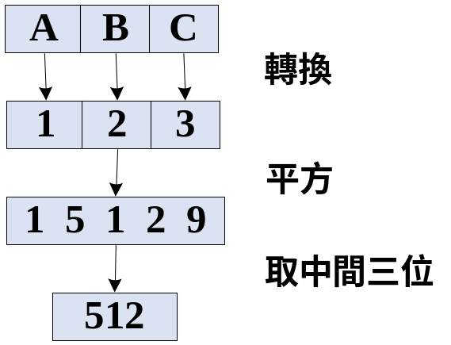
1. 中間平方法 ( mid - square )
【定義】是指將鍵值平方後，取出中間某些位元來當作資料儲存的位址。 【例如】我們可以利用中間平方法將英文字的「ABC」轉換為雜湊表
中的位置。如下圖所示。

Slide 38
2. 折疊法 ( folding )
【定義】是指將鍵值分為數段，除了最後一段外，其餘各段皆須等長，
然後將每一段相加，即可得到其所對應的位址。
【分類】
(1)位移折疊 ( shift folding )
(2)邊界折疊 ( folding at the boundaries )

Slide 39
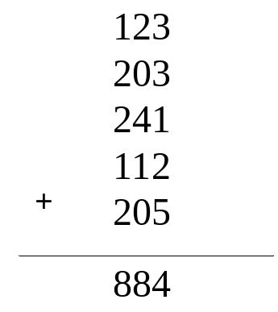
(1) 位移折疊 ( shift folding )
【定義】是指將鍵值分為數段之後，再將各段資料直接相加。
【範例】假設有一個鍵值為 123203241112205 ，其儲存位址為何？
【解答】
假設將其切割成 5 段，如下所示：
123 | 203 | 241 | 112 | 205

Slide 40
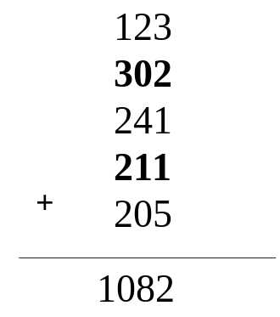
(2) 邊界折疊 ( folding at the boundaries )
【定義】將奇數位段或偶數位段反轉後相加。
【範例】假設有一個鍵值為 123203241112205 ，請利用「偶數位段」
求其儲存位址為何？
【解答】
假設將其切割成 5 段，如下所示：
123 | 203 | 241 | 112 | 205
(203反轉)
(112反轉)

Slide 41
3. 除法 ( Division )
【定義】
此法利用Mod運算，將鍵值 X 除以某一個數值 M ，取其餘數當做 X 的位址。這個位址介於 0 ~ M-1 之間。而在使用除法時，一般建議利用質數會有較佳的效果。
【除法公式】
H( X ) = X mod M
其中： X代表某一鍵值
M代表某一質數
H(X)代表取其餘數當做 X 的位址

Slide 42
3. 除法 ( Division )(續)
【範例】
假設有一串鍵值X分別為：15,29,52,100,200，並且M設為13，請問如何求出鍵值X的儲存位址？
【解答】
X | H(X) | 位址 | 資料
15 29 52 100 200 | X MOD 13 | 0 1 2 3 4 5 6 7 8 9 | 52 15 29 200 100

Slide 43
4. 數字分析法 ( digit analysis )
數字分析法有二種：
(1)觀察數字分析法：
利用觀察法，將鍵值分佈不平均的數字刪除，其餘保留為雜湊位址。
(2)統計數字分析法：
利用統計方法分析鍵值各位數的分析情形，求出雜湊位址。

Slide 44
(1)觀察數字分析法：
【範例】假設有5位同學，其學號共有五位數(N1,N2,N3,N4,N5)，
分別為：
S1_No：98123
S2_No：98089
S3_No：98563
S4_No：99073
S5_No：99429
將以上五位同學的學號列表如右：
桶址 學號 | N1 | N2 | N3 | N4 | N5
98123 | 9 | 8 | 1 | 2 | 3
98089 | 9 | 8 | 0 | 8 | 9
98563 | 9 | 8 | 5 | 6 | 3
99073 | 9 | 9 | 0 | 7 | 3
99429 | 9 | 9 | 4 | 2 | 9

Slide 45
桶址 學號 | N1 | N2 | N3 | N4 | N5
98123 | 9 | 8 | 1 | 2 | 3
98089 | 9 | 8 | 0 | 8 | 9
98563 | 9 | 8 | 5 | 6 | 3
99073 | 9 | 9 | 0 | 7 | 3
99429 | 9 | 9 | 4 | 2 | 9
如果我們使用「觀察數字分析法」來觀察上面表格，可以得知：
❶N1桶址中的數字：只有9
❷N2桶址中的數字：只有8與9
❸N1及N2桶址中的數字分佈比較不平均(不被取用)
N3、N4及N5桶址中的數字分佈比較平均(被取用)
雖然我們可以選出N3、N4及N5中的2個桶址來使用，但是利用「觀察數字分析法」無法保證是最佳的選擇，並且沒有科學，因此，我們可以利用「統計數字分析法」。

Slide 46
(2)統計數字分析法：
【範例】假設有5位同學，其學號共有五位數(N1,N2,N3,N4,N5)，
分別為：
S1_No：98123
S2_No：98089
S3_No：98563
S4_No：99073
S5_No：99429
將以上五位同學的學號列表如右上方：
出現次數 桶址 | 0 | 1 | 2 | 3 | 4 | 5 | 6 | 7 | 8 | 9
N1 | 0 | 0 | 0 | 0 | 0 | 0 | 0 | 0 | 0 | 5
N2 | 0 | 0 | 0 | 0 | 0 | 0 | 0 | 0 | 3 | 2
N3 | 2 | 1 | 0 | 0 | 1 | 1 | 0 | 0 | 0 | 0
N4 | 0 | 0 | 2 | 0 | 0 | 0 | 1 | 1 | 1 | 0
N5 | 0 | 0 | 0 | 3 | 0 | 0 | 0 | 0 | 0 | 2
桶址 學號 | N1 | N2 | N3 | N4 | N5
98123 | 9 | 8 | 1 | 2 | 3
98089 | 9 | 8 | 0 | 8 | 9
98563 | 9 | 8 | 5 | 6 | 3
99073 | 9 | 9 | 0 | 7 | 3
99429 | 9 | 9 | 4 | 2 | 9

Slide 47
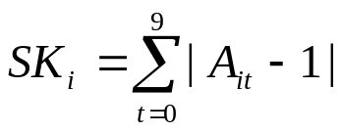
出現次數 桶址 | 0 | 1 | 2 | 3 | 4 | 5 | 6 | 7 | 8 | 9
N1 | 0 | 0 | 0 | 0 | 0 | 0 | 0 | 0 | 0 | 5
N2 | 0 | 0 | 0 | 0 | 0 | 0 | 0 | 0 | 3 | 2
N3 | 2 | 1 | 0 | 0 | 1 | 1 | 0 | 0 | 0 | 0
N4 | 0 | 0 | 2 | 0 | 0 | 0 | 1 | 1 | 1 | 0
N5 | 0 | 0 | 0 | 3 | 0 | 0 | 0 | 0 | 0 | 2
從上表中，我們可以利用公式： ，
其中：Sk_{i}：代表N1到N5的分佈曲度，A_{it}代表N_{i}出現t的次數。
SK₁=|0-1|+|0-1|+|0-1|+|0-1|+|0-1|+|0-1|+|0-1|+|0-1|+|0-1|+|5-1|=13
SK₂=|0-1|+|0-1|+|0-1|+|0-1|+|0-1|+|0-1|+|0-1|+|0-1|+|3-1|+|2-1|=11
SK₃=|2-1|+|1-1|+|0-1|+|0-1|+|1-1|+|1-1|+|0-1|+|0-1|+|0-1|+|0-1|=7
SK₄=|0-1|+|0-1|+|2-1|+|0-1|+|0-1|+|0-1|+|1-1|+|1-1|+|1-1|+|0-1|=7
SK₅=|0-1|+|0-1|+|0-1|+|3-1|+|0-1|+|0-1|+|0-1|+|0-1|+|0-1|+|2-1|=11
從上面五個分佈曲度中，SK₃與SK₄的值最小，所以，取第3位與第4位為桶址：
H(98123)=12
H(98089)=08
H(98563)=56
H(99073)=07
H(99429)=42

Slide 48
9-6.2 解決溢位的方法
(overflow handling)
一般常見的解決溢位的方法有下列幾種：
1. 線性探測法 ( linear probing )
2. 鏈結串列 ( chaining )
3. 平方探測 ( quadratic probing )
4. 再雜湊 ( rehashing )

Slide 49
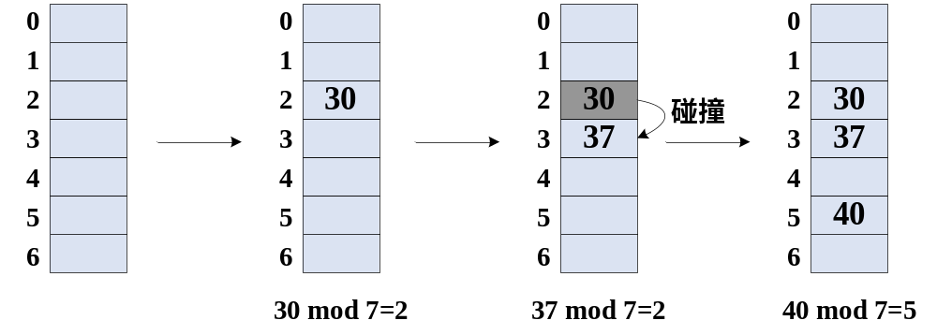
1. 線性探測法 ( linear probing )
【作法】是指將雜湊位址視為環狀的空間，當溢位發生時，以線性方式找尋一個空的儲存位址將資料存入。雖然線性探測法使用容易，但會產生「主要群集」問題，長時間的執行會增加平均的搜尋時間。如下圖所示：

Slide 50
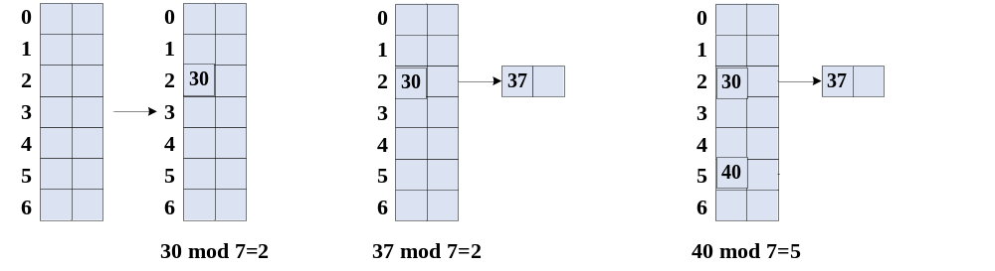
2. 鏈結串列 ( chaining )
【作法】將碰撞的Data放到溢位資料區(Overflow Data Area)，
並用指標連接。如下圖所示：

Slide 51
3. 平方探測 ( quadratic probing )
【作法】
當 f(x) 的位址發生溢位時，並非每次以遞增1的線性方式，而是每次加上一個常數平方的跳躍方式，亦即下一次是探測 ( f(x) + i² ) mod b 或 ( f(x) - i² ) mod b 的來找位址，而其中的i是代表第i次碰撞，並且1<= i <= ( b-1 ) / 2 ，b是質數。
【特性】此法是改善線性探測的缺失，避免相近的鍵值聚在一起。

Slide 52
【範例】
假設有一串數列15,29,52,80，並設b=13，其雜湊函數為：H(X)=X mod b，
請利用平方探測法來解決溢位的問題。
【解答】
H(15)=15 mod 13=2
H(29)=29 mod 13=3
H(52)=52 mod 13=0
H(80)=80 mod 13=2 產生溢位(第1次碰撞)
進行溢位處理：( H(x) + i² ) mod b
第1次處理：(2+1²) mod 13=3 又產生溢位(第2次碰撞)
第2次處理：(2+2²) mod 13=6 通過
X | H(X) | 位址 | 資料
15 29 52 80 | X MOD 13 | 0 1 2 3 4 5 6 7 8 9 | 52 15 29 80
80第1次碰撞
80第2次碰撞

Slide 53
4. 再雜湊 ( rehashing )
【作法】
乃是先設計好一套的雜湊函數H1，H2，H3，…，Hn，當溢位發生
時先使用H1，若再發生溢位則使用H2……，一直到沒有溢位發生。
【範例】
假設有一串數列15,30,52,80，並設b=13 ，並且利用以下數組「再
雜湊函數」來進行處理：
第1組雜湊函數：H1(X)=(X+2) mod b
第2組雜湊函數：H2(X)=(X+4) mod b
第3組雜湊函數：H3(X)=(X+6) mod b
……
第n組雜湊函數：Hn(X)=(X+2n) mod b
請利用再雜湊法來處理溢位的問題。

Slide 54
【解答】
(1) H(15)=15 mod 13=2
(2) H(30)=30 mod 13=4
(3) H(52)=52 mod 13=0
(4) H(80)=80 mod 13=2 產生溢位(第1次碰撞)
進行溢位處理：
第1次處理：使用第1組雜湊函數：H1(X)=(X+2) mod b
H1(80)=(80+2) mod 13=4又產生溢位(第2次碰撞)
第2次處理：使用第2組雜湊函數：H2(X)=(X+4) mod b
H1(80)=(80+4) mod 13=6 通過
X | H(X) | 位址 | 資料
15 30 52 80 | X MOD 13 | 0 1 2 3 4 5 6 7 8 9 | 52 15 30 80
80第1次碰撞
80第2次碰撞

